Slide 1
알고리즘 스터디 9주 문제

Slide 2
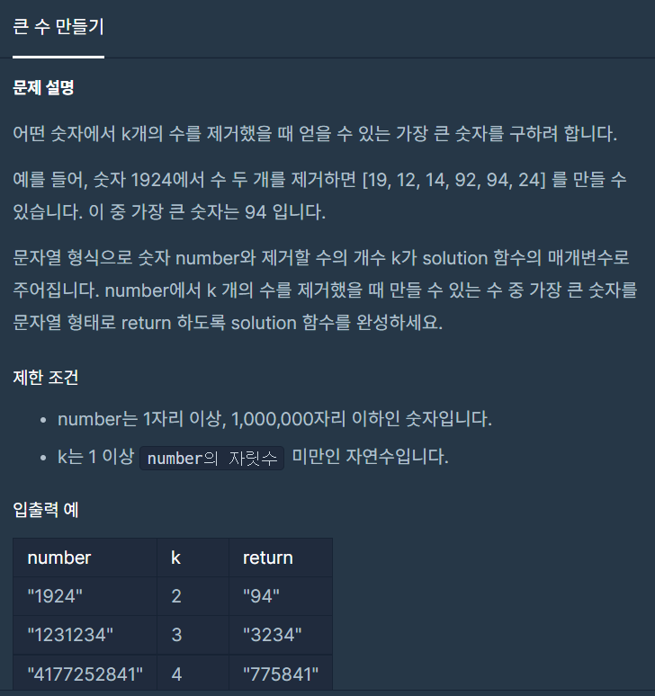





P 42883: 큰 수 만들기
스택을 사용해서 푸는
그리디 문제

Slide 3
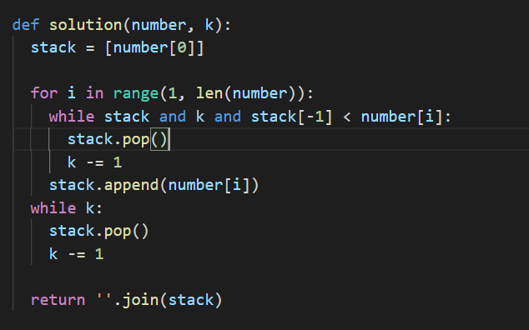




























알고리즘
1. 스택을 만들고, 스택에 주어진 수의 가장 앞에 오는 수를 담는다
2. 수의 길이만큼 루프를 돌되, 조건이 있음
2-1. 스택에 수가 있고, k도 1 이상이며, 스택 맨 뒤의 숫자가 현재 루프에서의 수보다 작으면
2-2. 스택에서 pop하고 k를 1 줄임
2-3. 그런 다음 수를 append
즉, 일단 수를 스택에 넣고, 다음 루프에서 다음에 올 숫자와 큰지 비교해서 작으면 빼는 것임
3. 만약 이 루프가 끝났는데도 k가 있다면 그냥 pop하면 됨

Slide 4


























































예시
1924 (2)
1231234 (3)
4177252841 (4)

Slide 5
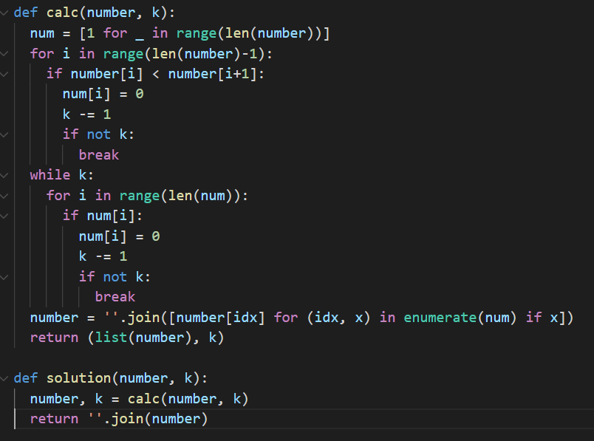











틀린 풀이
Calc 함수에서 실제 계산. 비트마스크처럼 풀려고 함
수를 루프를 돌되, 지금 수보다 그 다음 수가 더 크다면 지금 수를 포함하지 않는 것으로 함 (num[i] = 0)
그리고 k가 0이 되면 루프 탈출
예시는 다 맞았는데 테케에서 틀려서 테스트케이스가 뭔지 모르겠음

Slide 6
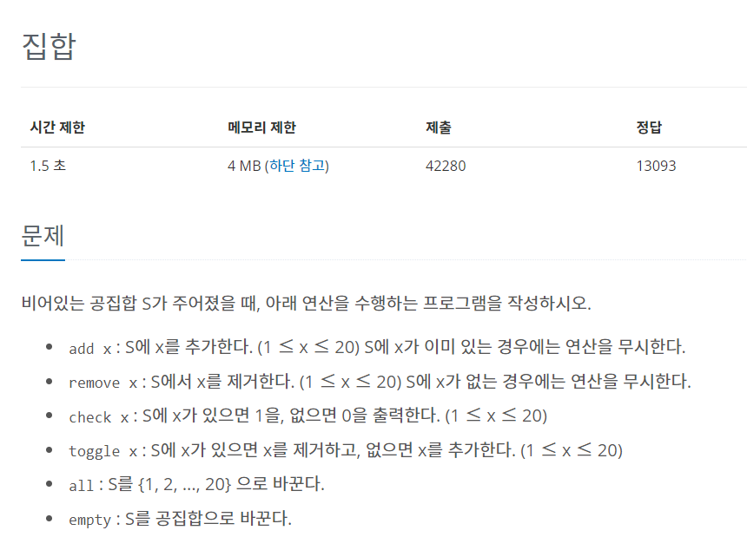





완전탐색 : 비트마스크
백준 11723 – 집합
그냥 풀면 될 거 같은데 메모리 제한이 4MB
근데 이제 연산 수가 3백만 개까지 가는…
절대 일반적인 방법으로 풀 수 없음

Slide 7
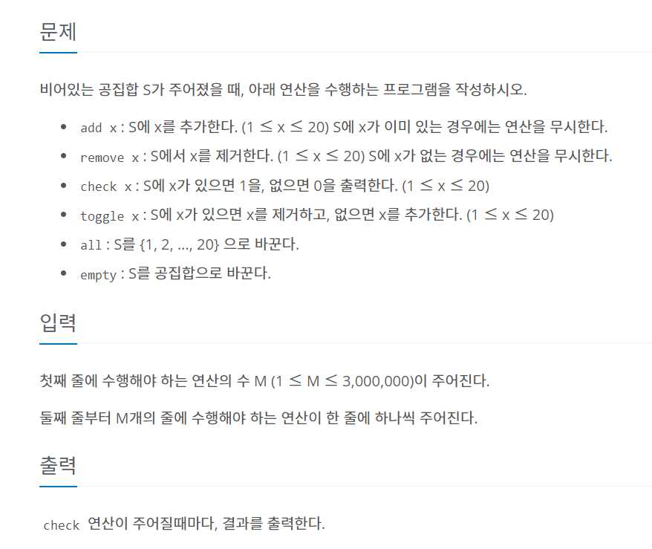


문제를 잘 읽어보자!
S에 들어갈 수 있는 수는 1부터 20 (20개)
연산의 수는 최대 3백만 개
Add, Remove를 곧이곧대로 .append, .pop() 하면 그대로 시간초과남
방법은? 비트마스크

Slide 8















비트마스크 풀이방법
 | 1 | 2 | 3 | 4 | 5 | 6 | 7 | 8 | 9
 | 0 | 0 | 0 | 0 | 0 | 0 | 0 | 0 | 0
일단 S = [0 for _ in range(21)]로 생성
(비트마스크할 집합. 공집합이니 0으로 초기화)
이 때 만약 add 2 명령이 들어오게 되면, S[2] = 1로 변경하면 됨
Remove 5 명령은 S[5] = 0
Check 8 명령은 print(S[8])
Toggle 10 명령은 S[10] ^= S[10]
All은 S = [1] * 21
Empty는 S = [0] * 21

Slide 9
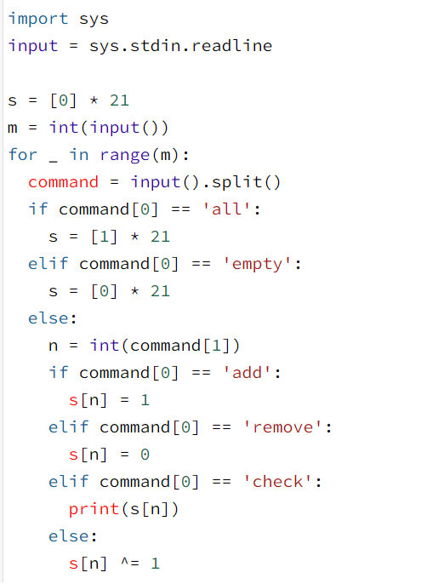









코드
빠른 입력을 위해 sys.stdin.readline으로 받기
잘 보면 append, pop 등의 명령 없이 단순히 주어진 인덱스에 해당하는 실제 수를 1, 0으로 바꾸는 것을 알 수 있음

Slide 10






오늘 풀 문제
자유롭게 풀어보아요
프로그래머스 42840 모의고사 (레벨1)
1063 킹 (실버4)

Slide 11
9주 과제 문제
2961 도영이가 만든 맛있는 음식 (실버4, 비트마스크) -> 수현님
프로그래머스 42839 소수 찾기 (레벨2) -> 수지님
프로그래머스 42842 카펫 (레벨2)
1713 후보 추천하기 (실버2) -> 찬영님
15683 감시 (골드5) -> 경연님
1일 1백준
17413 단어 뒤집기 2 (실버3)
3190 뱀 (골드5)

